Slide 1



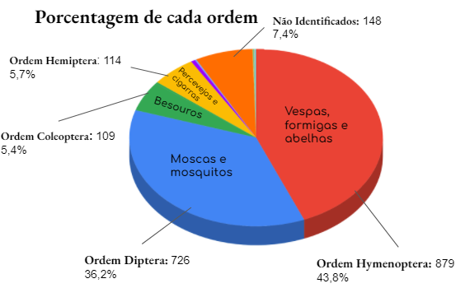
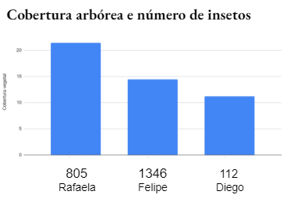
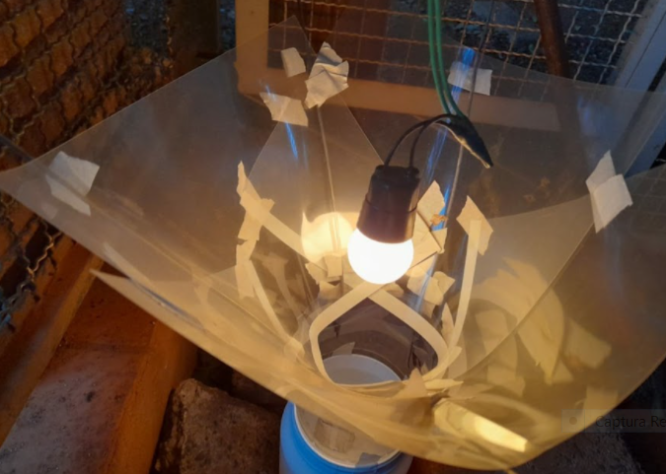
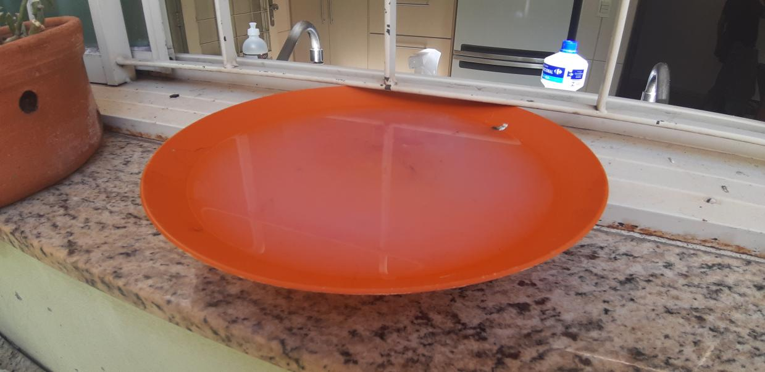
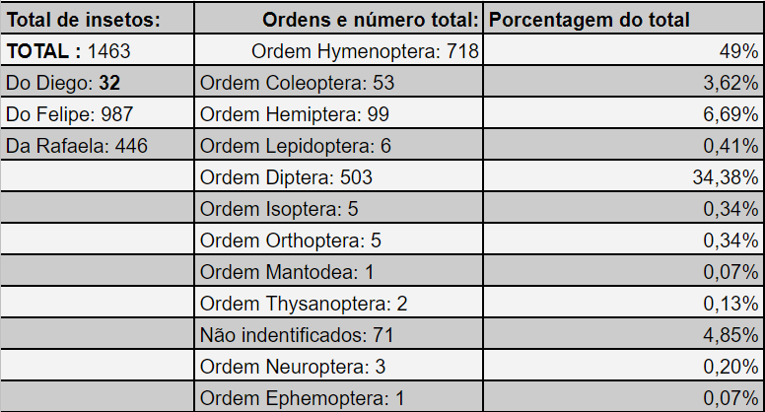
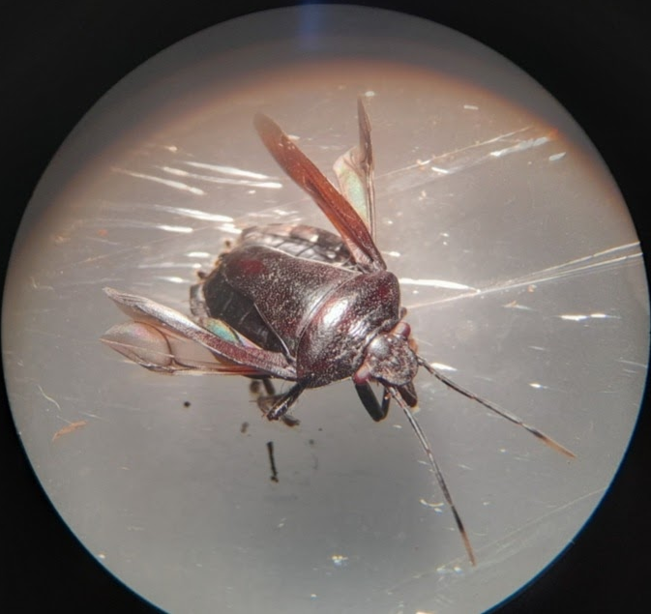
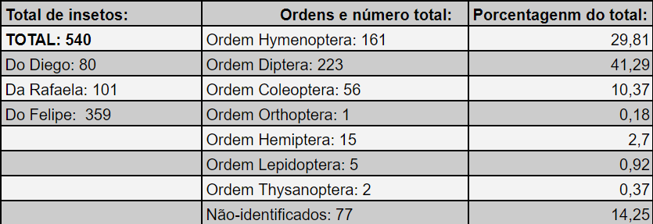
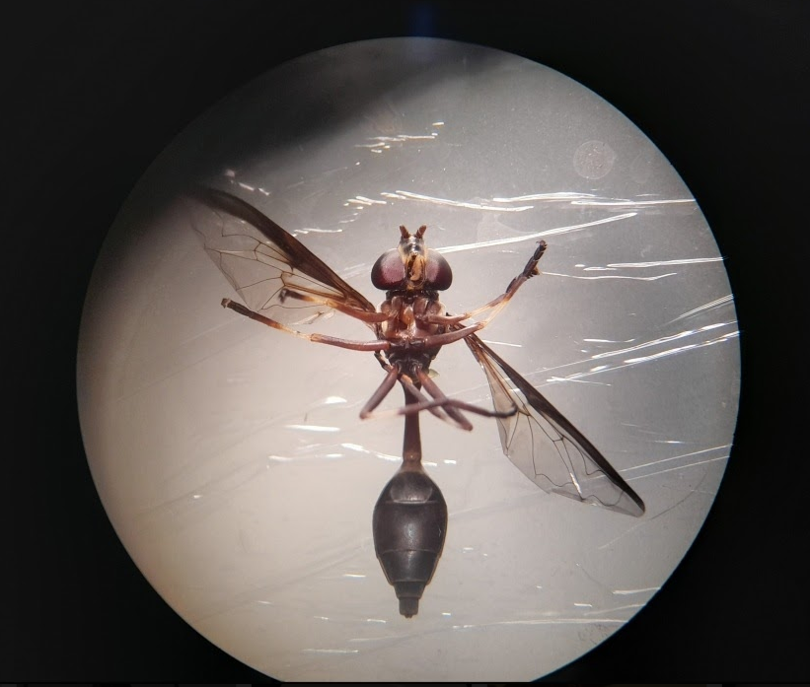
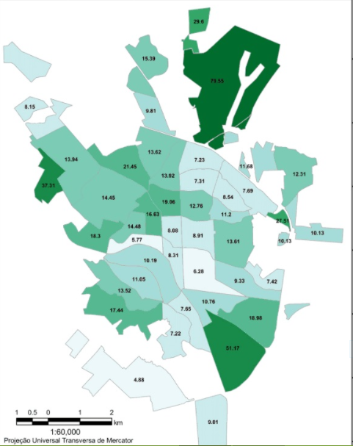
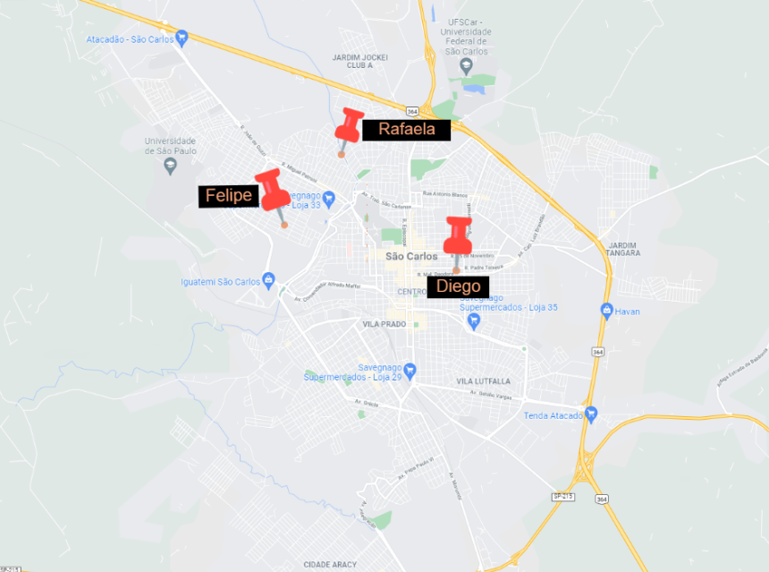
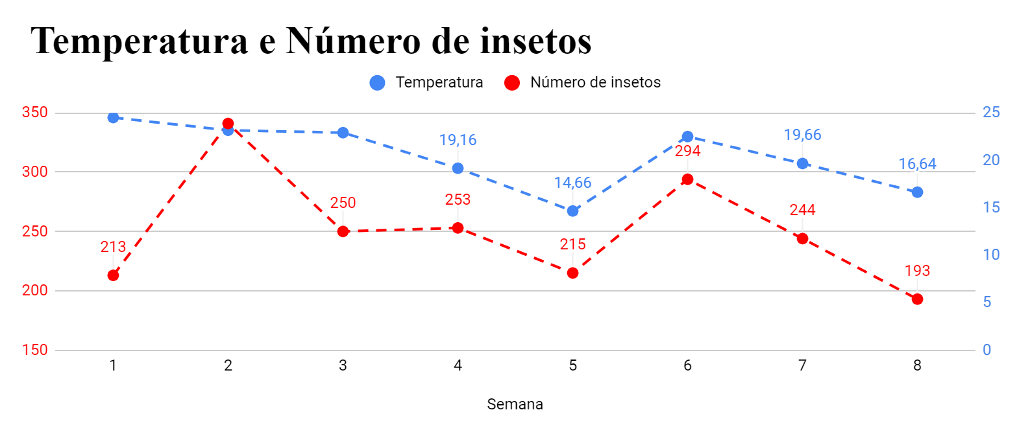
Entomologia: estudo sobre o comportamento da distribuição dos insetos em áreas urbanas
Estudantes: Diego Fernandes Santiago Ribeiro, Felipe Torreão Corrêa Thiemann, Rafaela Reyes Bahaj
Orientadores do projeto: Tarso D. Pinto e Otavio H. Thiemann
Instituição: E.E.I.E.F. Oca dos Curumins - São Carlos SP
INTRODUÇÃO
Os insetos possuem rápida reprodução, portanto mudanças no meio onde vivem causam grandes mudanças em como suas populações crescem e se distribuem. Cada ordem de inseto se comporta de uma maneira diferente, então são afetadas de maneiras diferentes. O projeto pretende concluir a representatividade de cada ordem de inseto no meio urbano e como a cobertura arbórea e a temperatura influenciam no crescimento e na distribuição dessas diferentes ordens no município de São Carlos.
MÉTODOS
Para entender como a temperatura e a cobertura arbórea afetam a população de insetos, e a representatividade dos mesmos na área urbana de São Carlos, foi feita a captura e em seguida a classificação dos insetos, e a coleta de dados do meio. A captura dos insetos foi feita durante os meses de maio e junho, usando dois tipos de armadilha: o Funil de Berlese e o Prato D’água. O Prato D’água consiste em um prato pintado de laranja, amarelo ou branco, com água, detergente e álcool dentro; os insetos, de dia, são atraídos pela cor do prato, caem no líquido e afundam. O Funil de Berlese consiste em um funil de papel com uma lâmpada suspensa em cima, e um pote ou garrafa com detergente, água e álcool; os insetos, de noite, são atraídos pela lâmpada acesa e caem no funil, que os direciona para o líquido no pote.
(Autoria de F. T. C. Thiemann, R. R. Bahaj e D. F. S. Ribeiro)
(Autoria de F. T. C. Thiemann, R. R. Bahaj e D. F. S. Ribeiro)
Prato D’água (Autoria de Rafaela R. Bahaj)
Foto de hemíptera coletado (Autoria de F. T. C. Thiemann)
Funil de Berlese (Autoria de Felipe T. C. Thiemann)
Tabela da armadilha Funil de Berlese (Autoria de F. T. C. Thiemann, R. R. Bahaj e D. F. S. Ribeiro)
Cada um dos três participantes colocou em sua casa os dois tipos de armadilha, e ao final de cada semana, coletou os insetos e os classificou de acordo com a sua ordem. Os dados sobre os insetos coletados; suas ordens, quantidades e data de coleta foram em seguida organizados em tabelas, para auxiliar na análise. Foram usados também dados sobre a cobertura arbórea da cidade e também foi registrado a temperatura média de cada semana de coleta.
Tabela da armadilha Prato D’água (Autoria de F. T. C. Thiemann, R. R. Bahaj e D. F. S. Ribeiro)
Foto de himenóptera coletado (Autoria de F. T. C. Thiemann)
CONCLUSÕES
A cobertura arbórea influenciou na quantidade de insetos coletados, porém outros fatores do meio foram mais impactantes nos resultados finais. O número de insetos seguiu de forma proporcional a temperatura na maioria das ordens, saindo desse padrão pela demora entre oviposição (deposição de ovos) em determinada temperatura e eclosão (nascimento) em outra. O ambiente urbano não é favorável a diversidade de ordens de insetos, e ordens como Hymenoptera e Diptera são as mais predominantes por se adaptarem bem à cidade.
Mapa dos pontos de coleta (Fonte do mapa: Google Maps)
REFERÊNCIAS BIBLIOGRÁFICAS
Agência CienciaWeb:
Mapa da arborização urbana em São Carlos
RESULTADOS
Clima tempo. Climatologia em São Carlos, BR. Disponível em:https://www.climatempo.com.br/climatologia/549/saocarlos-sp. Acesso em: 02/09/2021 / Agência CiênciaWeb. Mapa da arborização urbana em São Carlos (07/06/2013). Disponível em:https://agenciacienciaweb.wordpress.com/2013/06/07/mapa-da-arborizacao-urbana-em-sao-carlos-aponta-ma-distribuicao-de-arvores-pela-cidade/. Acesso em: 14/10/2021 / Toda Matéria. Insetos. Disponível em: https://www.todamateria.com.br/insetos/. Acesso em: 10/4/2021
Universidade Tecnológica Federal do Paraná - Campus Dois Vizinhos https://www.google.com/url?sa=t&rct=j&q=&esrc=s&source=web&cd=&ved=2ahUKEwjqkPastPrzAhUQrpUCHff8ABkQFnoECAYQAQ&url=http%3A%2F%2Fpaginapessoal.utfpr.edu.br%2Fjucelainehaas%2Fentomologia-geral-e-zootécnica%2 COLETA-E-MONTAGEM-DE-INSETOS.pdf%2Fat_download%2ffile Usg=AOvVaw25742fbee9eF_zpvCeuIxB. Acesso em 24/03/2021.
(Autoria de F. T. C. Thiemann, R. R. Bahaj e D. F. S. Ribeiro)

